Slide 1

Aider les nouvelles générations à s’impliquer dans les enjeux des sciences
Guerres de voitures
Pour plus d’informations, visitez EngagingScience.eu/fr

Slide 2


Objectifs
Utiliser ses connaissances sur le dioxyde de carbone atmosphérique.
Evaluer des solutions au problème de l'augmentation des émissions de dioxyde de carbone par les voitures.

Slide 3
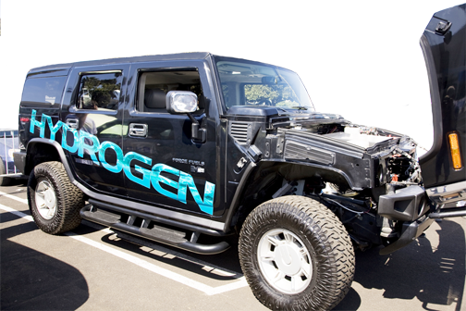
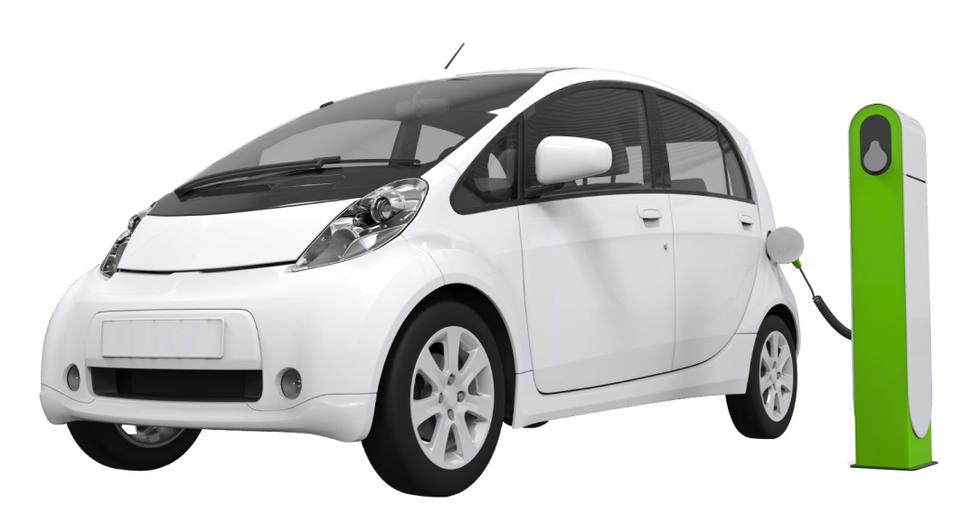
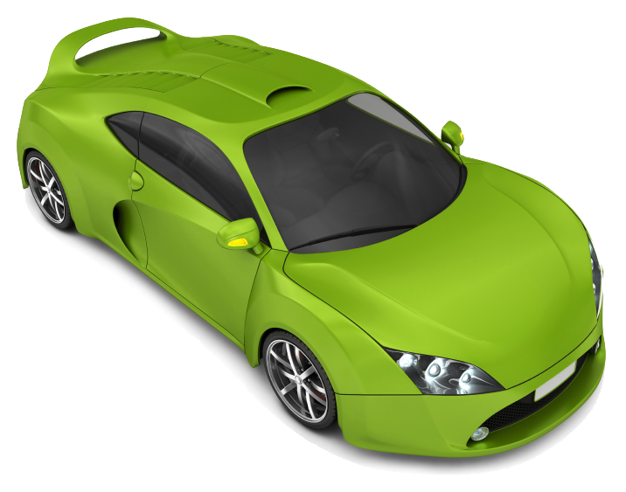
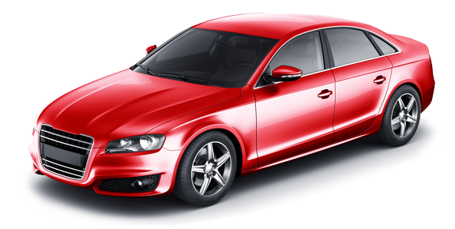
C’est 2020.
Quelle voiture vas-tu acheter?
Pile à hydrogène
électrique
biodiesel
diesel/essence
Comment vas-tu choisir?
POINT DE DEPART

Slide 4


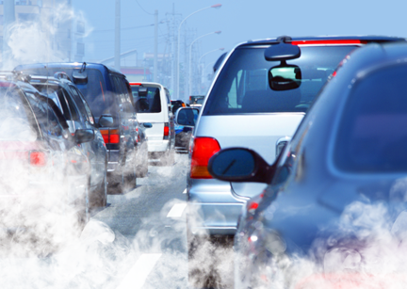

Juin 2014
Un nouveau rapport des Nations Unies demande au monde de réduire les émissions de CO₂ et de passer aux énergies renouvelables.
CO₂ des voitures
24%
CO₂
d’autres sources
Cliquer pour la réponse
Quel pourcentage des émissions de CO₂ provient des voitures?
POINT DE DEPART

Slide 5

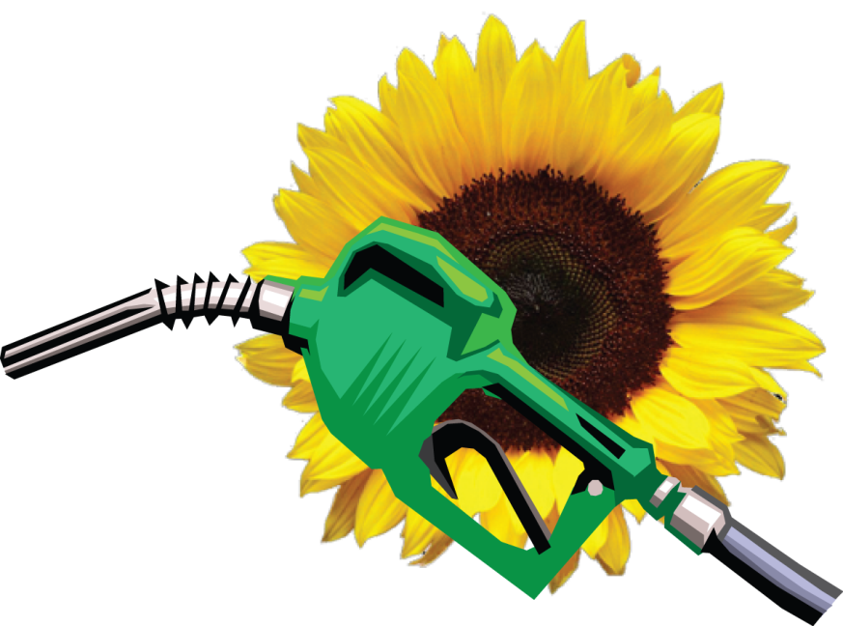

Quelle est la meilleure source alternative d’énergie pour les voitures?
Biodiesel
Pile à hydrogène
Electricité
TACHE PRINCIPALE
5

Slide 6



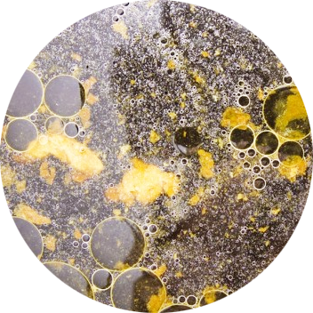
Mode d’emploi
biodiesel
Fait à partir de
Graines oléagineuses
e.g. tournesol et colza.
ou
Produits de déchet (huile de cuisine…)
Dans les moteurs le biodiesel brûle comme le diesel normal.
TACHE PRINCIPALE
6

Slide 7
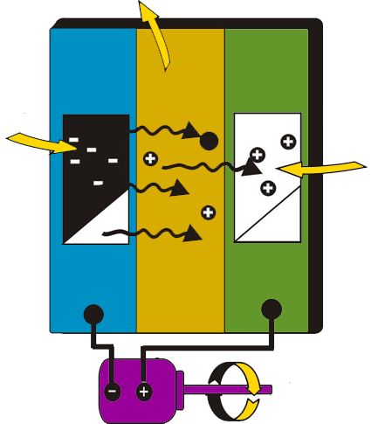
Mode d’emploi
Pile à hydrogène
Sortie d’eau
Produit à partir de
méthane (de gaz naturel ou de déchets)
ou
eau
Entrée
d’H₂
Entrée d’O₂
Dans la voiture, le dihydrogène entre dans la pile à combustible.
Il réagit avec le dioxygène pour générer de l’électricité, et celle-ci fait tourner un moteur associé à des roues.
Production d’énergie
TACHE PRINCIPALE
7
Notes:
Dans la pile à hydrogène, les molécules de dihydrogène entrent et un catalyseur les casse en ions d’hydrogène (protons) et électrons. Les ions d’hydrogène se déplacent à travers une membrane et rejoignent l’oxygène pour former de l’eau. Les électrons passent à travers un circuit externe, fournissant l’électricité pour faire tourner le moteur.

Slide 8
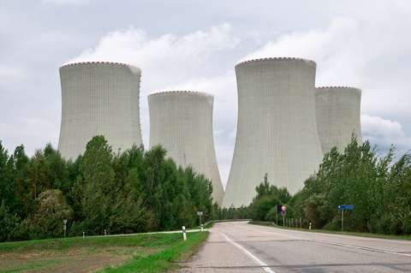
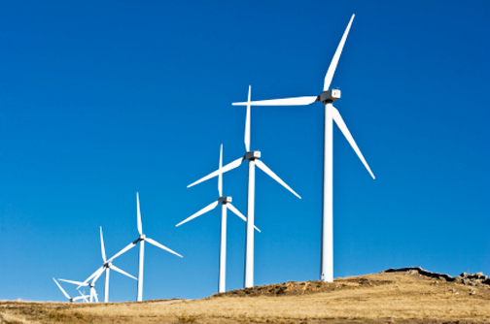
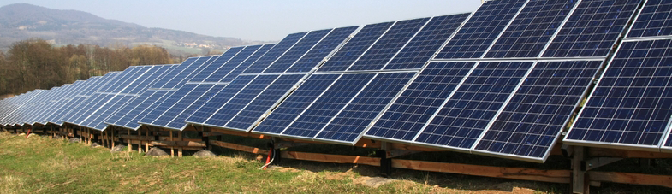
Mode d’emploi
électricité
Générée par les centrales
de type nucléaire, hydroélectrique
à combustion de charbon ou de gaz, éolienne ou solaire.
Dans une voiture, l’électricité du réseau recharge de grandes batteries quand la voiture n’est pas utilisée. L’électricité des batteries fait marcher le moteur, qui fait tourner les roues.
TACHE PRINCIPALE
8

Slide 9

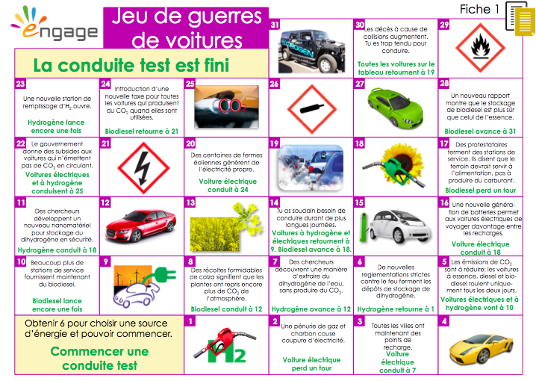
Fiche 1
Joue le jeu pour trouver les pour et les contre de chaque source d’énergie
Quelle est la meilleure solution au problème de l’augmentation des émissions de CO₂ par les voitures ?
As-tu assez d’informations pour prendre une décision ?
TACHE PRINCIPALE ET CLASSE ENTIERE 1
9

Slide 10



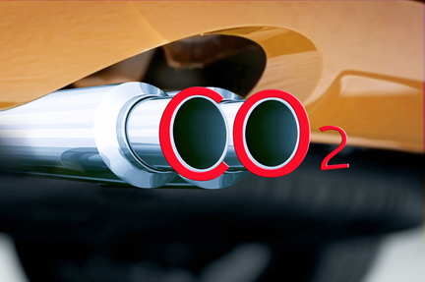
Fiche 2
Quels sont les critères pour choisir la meilleure source d’énergie pour les voitures ?
Quelle est la source d’énergie gagnante ? Pourquoi ?
ALLER PLUS LOIN
10

Slide 11
Fiche 2
Décide encore une fois
C’est 2020. Quelle voiture vas-tu acheter ?
pile à hydrogène
électrique
biodiesel
diesel/essence
Comment as-tu choisi?
CLASSE ENTIERE

Slide 12

Promouvoir le dialogue et la réflexion

Slide 13












Aider les nouvelles générations à s’impliquer dans les enjeux des sciences
TRACES

